Slide 1
UNIDAD DOS La lectura (Comprensión lectora)

Slide 2
Actividad integradora de Sensibilización artística 1 “El trabajo en equipo Video 1

Slide 3
Lectura y Comprensión lectora
Temario:
Concepto de lectura.
Tipos de lectura .
Características de la lectura
Propósito de la lectura.
Estrategias de lectura.
Fases de la lectura.
Comprensión de la lectura (VER ANEXOS).
8. ¿Cómo dramatizar un texto literario?
Temas complementarios:
Concepto de párrafo.
Estructura del párrafo.
Clasificación de los párrafos.
Función del párrafo en un texto.
Mecanismos de coherencia.
Marcadores textuales.
Modos discursivos.
Denotación y connotación.
Prefijos y sufijos.

Slide 4
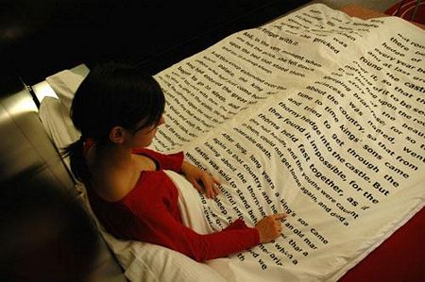
En este MÓDULO, aprenderás: 1. Cuál es el propósito y las características de la lectura. 2. Los principales tipos de lectura. 3. Las estrategias básicas y fases de la lectura. ¿Como lo aprenderás? 1. Mediante ejercicios de lectura y análisis de textos. 2. Aplicando las estrategias propuestas. 3. Redactando párrafos y textos coherentes. ¿Para qué te será útil? Para comprender, interpretar, analizar y valorar cualquier texto y lectura, tanto en tu actividad profesional como en tu vida cotidiana.

Slide 5
LECTURA Y COMPRENSIÓN LECTORA EVALUACIÓN
LECTURA RECREATIVA
(Recreacional reading)
LEERÁS UN TEXTO LITERARIO y elaborarás un reporte de lectura que contenga: 1). Título, 2). Autor, 3). Tema, 4).
Personajes principales y secundarios y 5). Argumento.
2. REALIZARÁS UNA LECTURA LITERARIA CARACTERIZADA Y/O DRAMATIZADA O UN MONÓLOGO DE TEMA LIBRE
(VER “CÓMO DRAMATIZAR UN TEXTO”.
3. REALIZARÁS LOS EJERCICIOS CORRESPONDIENTES A LA UNIDAD Y LOS INTEGRARÁS A TU PORTAFOLIO DE EVIDENCIAS.

Slide 6
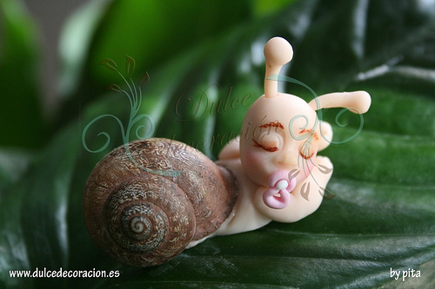
Actividad de apertura Actividad para el alumno Reflexiona: ¿Qué es la lectura? Actividad para el docente “El contador de cuentos” De Carmen Báez (Lectura dramatizada)

Slide 7
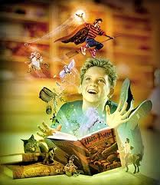
Actividades de desarrollo Tema uno: La lectura
CONCEPTO
La lectura es una actividad absolutamente humana, que nos permite interpretar una poesía, un cuento, una novela.

Slide 8
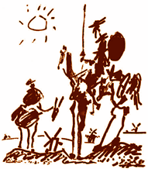
Ejercicio UNO
CUESTINARIO PARA EL ALUMNO
1. DESCRIBE TU CONCEPTO DE LECTURA:
_______________________________________________________________________________
______________________________________________________________________________________________________________________________________________________________
__________________________________________________________________________.
2. ¿QUÉ TIPOS DE TEXTOS CONOCES? __________________________________________
_______________________________________________________________________________
__________________________________________________________________________.
3. DA 3 EJEMPLOS DE TEXTOS LITERARIOS: ____________________________________
_________________________________________________________________________________________________________________________________________________________-
4. ANOTA 5 ESCRITORES MEXICANOS Y 5 EXTRANJEROS: _______________________
_______________________________________________________________________________
___________________________________________________________________________.
5. ¿QUÉ TEXTO LITERARIO LEISTE O ESTAS LEYENDO?_________________________
___________________________________________________________________________.
6. ¿QUÉ ENTIENDES POR COMPRENSIÓN LECTORA?____________________________
_______________________________________________________________________________
______________________________________________________________________________________________________________________________________________________________
____________________________________________________________________________-
7- ¿QUÉ AUTOR O TEXTO LITERARIO TE GUSTARÍA LEER? _______________________
_____________________________________________________________________________.
NOMBRE: ___________________________________________________________.
____________________________________
FIRMA DEL PADRE O TUTOR

Slide 9
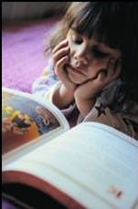
Tipos de lectura
1. Lectura recreativa.
2. Lectura informativa.
3. Lectura de estudio e investigación.
4. Lectura de apreciación estético-literaria.

Slide 10
Tema tres: Características de la lectura
Es INTERACTIVA por que el lector deduce información en forma simultánea.
• Es PROCESADA por que cada lector la asimila de manera diferente.
• Es ESTRATÉGICA por que el lector supervisa su propia comprensión.

Slide 11
“¿Qué pasó con la lectura” Video 4

Slide 12
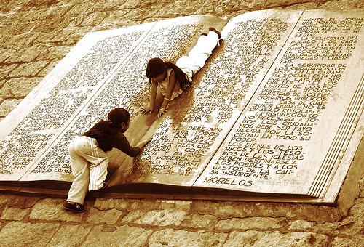
Tema cuatro: Propósitos de la lectura
¿Por qué las personas leen?
La lectura tiene un medio y un fin.
Como medio sirve para obtener información. Como fin se realiza para comprender e interpretar lo escrito.
Se lee un periódico, un texto científico para informarse, para saber , pero se lee un cuento, un poema, una novela, por placer estético e intelectual.

Slide 13
“El libro” Video 5

Slide 14
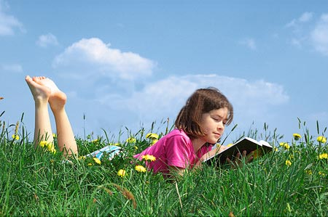
Tema cinco: Habilidades de lectura
1. ESTABLECER
el propósito de la lectura.
2. ACTIVAR
el conocimiento previo.
3. DETERMINAR
el significado de palabras.
4. IDENTIFICAR las ideas principales.
5. COMPRENDER lo leído.

Slide 15
Tema seis: Fases de la lectura 1ª. Fase-LECTURA EXPLORATIVA- Valorar el texto. 2a. Fase – LECTURA GLOBAL– Comprender y resumir el texto. 3ª. Fase – LECTURA ANALITICA – Analizar y resumir un texto. 4ª. Fase – LECTURA CRÍTICA– Interpretar y aplicar lo leído.

Slide 16
Tema siete: Comprensión lectora
Es el proceso a través del cual el lector "interactúa" con el texto.
La interacción entre el lector y el texto es el fundamento de la comprensión.
En este proceso de comprender, el lector relaciona la información que el autor le presenta con la información almacenada en su mente, resultado de las vivencias y experiencias del lector.

Slide 17
Comprensión lectora
REFLEXIONA:
1. ¿Qué es y en qué consiste la comprensión lectora? 2. Estrategias de construcción del significado ANTES, DURANTEy DESPUÉS de la LECTURA. 3. ¿Qué es LEER? 4. ¿Por qué LEER en la escuela?

Slide 18
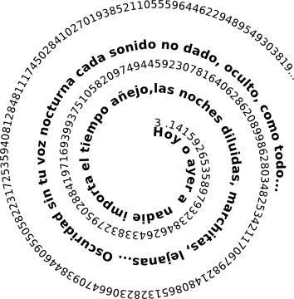
Ejercicio DOS COMPRENSIÓN LECTORA
INDICACIONES. DE ACUERDO AL TEXTO QUE HAYAS LEIDO, REALIZA LO SIGUIENTE:
1. TÍTULO DEL TEXTO LITERARIO QUE LEISTE: _______________________________
__________________________________________________________________________.
2. AUTOR: ________________________________________________________________.
3. TEMA PREDOMINANTE: ___________________________________________________
__________________________________________________________________________.
4. PERSONAJES PRINCIPALES: _________________________________________________
______________________________________________________________________________
PERSONAJES SECUNDARIOS: __________________________________________________
______________________________________________________________________________.
5. ARGUMENTO: ______________________________________________________________
_____________________________________________________________________________________________________________________________________________________________
_______________________________________________________________________________
_______________________________________________________________________________
_______________________________________________________________________________
_______________________________________________________________________________
______________________________________________________________________________________________________________________________________________________________
_______________________________________________________________________________
_______________________________________________________________________________
_______________________________________________________________________________
_______________________________________________________________________________
_______________________________________________________________________________
_______________________________________________________________________________
_______________________________________________________________________________
_______________________________________________________________________________
________________________________________________________________________.
NOMBRE: _____________________________________________________.
____________________________________
FIRMA DEL PADRE O TUTOR

Slide 19
El párrafo (Concepto)
Un párrafo es un conjunto de palabras en un texto escrito que expresa una idea o un argumento.
Está integrado por un conjunto de oraciones que tienen cierta unidad temática. Es un componente del texto que en su aspecto externo inicia con una mayúscula y termina en un punto y aparte.
Comprende varias oraciones relacionadas sobre el mismo subtema; una de ellas expresa la idea principal.
Es el conjunto de oraciones constituidas de un texto separadas por un punto y aparte y punto y seguido.

Slide 20
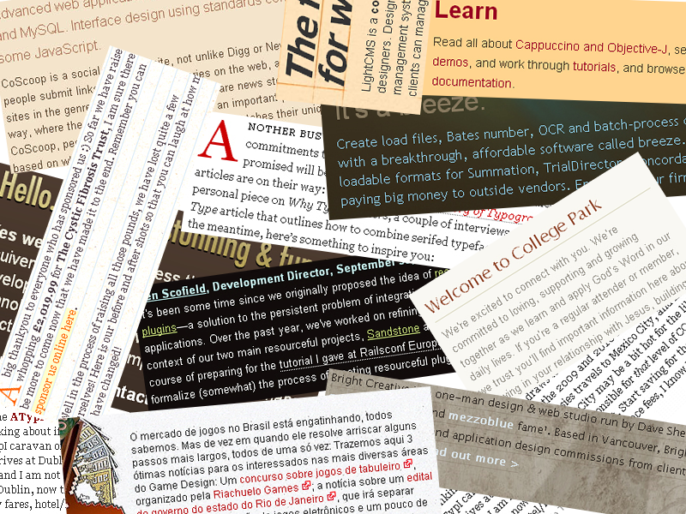
Estructura del párrafo
1. Oración principal.
2. Oraciones secundarias
o modificadoras.
3. Unidad y coherencia.

Slide 21
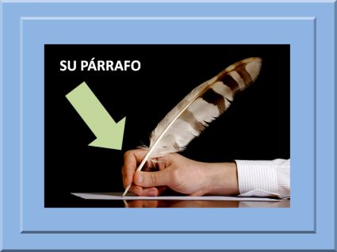
Clasificación del párrafo
Analizante.
Sintetizante.
Nuclear.
Alternante.
Encuadrante.
Narrativo.
Descriptivo.
Argumentativo.
Expositivo.

Slide 22
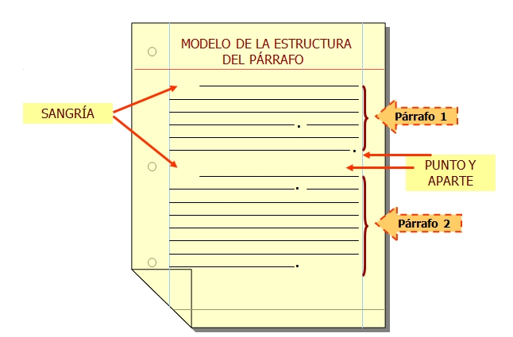
Función de los párrafos en un texto
1. De introducción.
2. De desarrollo.
3. De transición.
4. De conclusión.

Slide 23
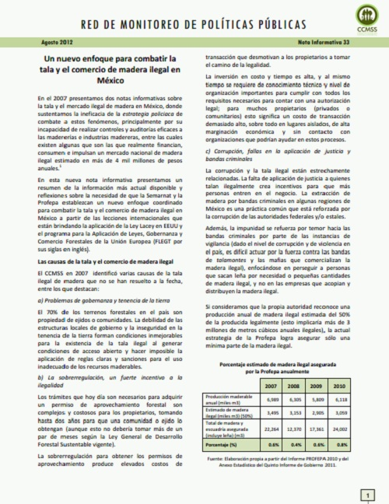
COMPRENSIÓN LECTORA
INDICACIONES. RECORTA UNA NOTICIA PERIODÍSTICA COMPLETA Y UN ARTÍCULO PERIODÍSTICO, PÉGALOS EN HOJAS TAMAÑO OFICIO E INDICA LOS DIFERENTES TIPOS DE PÁRRAFO DEL TEXTO, ENMARCÁNDOLOS CON DIFERENTES COLORES:
EJEMPLO:
PÁRRAFO INTRODUCTIVO
PÁRRAFO I
DE TRANSICIÓN
PÁRRAFO
EXPOSITIVO
PÁRRAFO
SINTETIZANTE
PÁRRAFO ARGUMENTATIVO
PÁRRAFO CONCLUSIVO
PÁRRAFO INTRODUCTIVO
NOMBRE: _________________________________________.

Slide 24
Mecanismos de coherencia
La coherencia, es la cualidad de relacionar las partes del texto entre sí y con el tema que se desarrolla. Los mecanismos mediante los que se logra la coherencia son palabras, frases u oraciones. La presencia de éstos términos contribuye a cohesionar un texto, a darle unidad y continuidad.
Unión: y, e,, por tanto.
Concesióni, que.
Causa: porque, pues, puesto que, ya que, dado que.
Consecuencia: así, de este modo, luegon: aún, aunque, a pesar de.
Oposición: contra, pero, no obstante, sin embrago, más bien.
Comparación y contraste: tal como, así como, contra.
Consecución: tanto que, de modo que.
Continuación o amplificación: y, también, además, de igual manera, de nuevo, por otra parte, incluso, más aún.
Ejemplificación: por ejemplo, si, cuando.
Conclusión: según esto, así pues, por ende, por tanto, en suma, en resumen.
Condición: si, siempre que, con tal que.
Finalidad: para, a fin de que.
Relación: el cual, que, quien.

Slide 25
Marcadores textuales
Sirven para estructurar el texto y guiar al lector. Se pueden usar para organizar y relacionar fragmentos del texto. Suelen colocarse en las posiciones importantes del texto (inicio de párrafo o frase).
Permiten ordenar las oraciones.
ORGANIZADORES:
-de apertura: para comenzar, érase una vez…
-de orden: en primer lugar, en segundo lugar…
-de cierre: por último, para terminar, finalmente…
CONECTORES:
-espaciales: en el interior, abajo…
-temporales: de inmediato, después…
-de contraste: sin embargo, pero, mientras que…
-de adición: además, asimismo, también…
-de causa-efecto: en consecuencia, por lo tanto…
REFORMULADORES:
EJEMPLOS: o sea, es decir, esto es, mejor dicho, más bien, en cualquier caso, en todo caso, de todos modos, en suma, en conclusión…
CONVERSACIONALES:
EJEMPLOS: claro, oiga, por lo visto, bien, vale, bueno, vamos, desde luego, mira, mire, oye, eh.

Slide 26
Modos discursivos
NARRATIVO.
DESCRIPTIVO.
ARGUMENTATIVO.
El MODO NARRATIVO tiene como función testimoniar una experiencia.
El MODO DESCRIPTIVO se orienta a identificar a los seres, nombrándolos y atribuyéndoles cualidades particulares.
El MODO ARGUMENTATIVO tiene como finalidad persuadir al interlocutor y modificar su comportamiento.

Slide 27
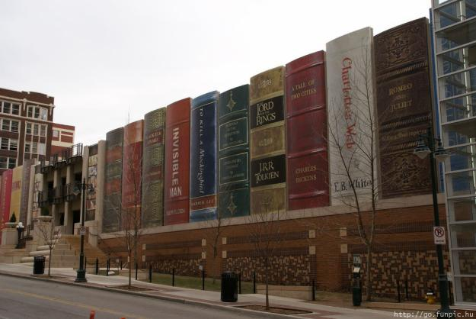
Denotación y Connotación
Denotación:
Es cuando el lenguaje transmite sólo información. EJEMPLO: "La botella tiene agua" . El significado es literal; es decir, la frase no tiene doble sentido. Connotación:
Es cuando la palabra o frase tiene "doble sentido", o un sentido figurado o de comparación. EJEMPLO: Si decimos que una persona es "un burro" no quiero decir que sea el animal sino que es ignorante.

Slide 28
Prefijos y Sufijos
Los prefijos y sufijos son fonemas que ayudan a formar nuevas palabras.
Dichos términos provienen de otras palabras independientes, o tienen su origen en algún vocablo grecolatino.
Ejemplos de palabras con prefijos: antiexplosivos contraproducente proactivista Ejemplos de palabras con sufijos: arboleda floreciente amable

Slide 29
Prefijos y Sufijos
INDICACIONES PARA EL ALUMNO:
INVESTIGA OTROS PREFIJOS Y SUFIJOS Y REDACTA UN CUENTO APLICÁNDOLOS DENTRO DE LA HISTORIA. SUBRÁYALOS.
______________________________________________________________
__________________________________________________________________________________
__________________________________________________________________________________
__________________________________________________________________________________
__________________________________________________________________________________
__________________________________________________________________________________
__________________________________________________________________________________
__________________________________________________________________________________
__________________________________________________________________________________
__________________________________________________________________________________
__________________________________________________________________________________
__________________________________________________________________________________
__________________________________________________________________________________
__________________________________________________________________________________
__________________________________________________________________________________
__________________________________________________________________________________
__________________________________________________________________________________
__________________________________________________________________________________
__________________________________________________________________________________
NOMBRE: ____________________________________________________________
____________________________________
FIRMA DEL PADRE O TUTOR

Slide 30
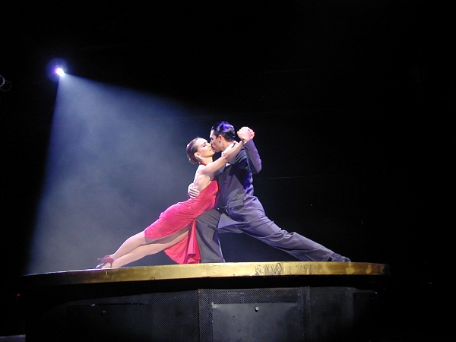
Actividad de cierre “Leo, me imagino, me apasiono”
1.PRESENTACIÓN DE LA LECTURA DRAMATIZADA.
2. REVISIÓN DE PORTAFOLIO.

Slide 31
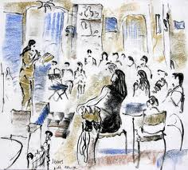
¿Cómo dramatizar un texto?
Lectura de auditorio
La lectura de auditorio, también llamada lectura en voz alta; generalmente se realiza frente a un auditorio, que debe ser atento, respetuoso y cooperativo.
"Toda lectura en voz alta, requiere de la comprensión de la lectura, de cierta intensidad, claridad, fluidez, pausas y entonación para una mejor comunicación del mensaje entre el lector y el auditorio“.

Slide 32
Antes de la lectura:
Conocer el texto antes de leerlo en voz alta.
Contar (leer) es un acto muy intenso.
Nunca leer historias que uno mismo no disfrute.
Si la historia no le gusta al lector, esto se traslucirá fácilmente.
Una vez escogido el cuento o historia, leerlo varias veces en silencio, para retenerlo.
Se sugiere no leer frente al público un texto que no se haya leído antes.
Leer el texto en voz alta un par de veces por lo menos, para dominar el ritmo y encontrar las partes donde se puede jugar con la voz.

Slide 33
Frente al auditorio:
Fijar un tiempo para leer en voz alta.
Acceder a la lectura mediante una invitación.
Hacer un ritual que marque el cambio de actividad.
Por ejemplo, encender una vela en el centro del círculo o hacer un muñeco que presente el cuento; algo que sea el centro de atención.
Hacer un círculo con la gente.
Hay que comprender que se trata de un momento distinto, en el que pretendemos relacionarnos con las personas de una manera distinta,
con más intimidad y acercamiento.

Slide 34
Generar expectación entre los oyentes.
Una vez creado el suspenso, preséntelo con bombos y platillos.
Tratar de crear un momento especial.

Slide 35
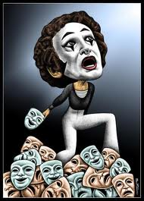
Es importante elegir una posición cómoda
y funcional para la lectura.
Sentado
se crea un ambiente más intimo, pero no es conveniente para grupos grandes.
El estar de pie
proporciona más libertad y posibilidad de moverse frente al auditorio, para asegurarse de que todos nos miran y nos escuchan.

Slide 36
Pasos para dramatizar un texto
1. Seleccionar texto literario
2. Leerlo varias veces en voz alta.
3. Grabar la lectura.
4. Caracterizar al personaje principal.
5. Seleccionar indumentaria.
6. Ambientar escenario.
7. Dramatizar la lectura.

Slide 37
“Me gustas cuando callas porque estás como ausente” Pablo Neruda Video 22

Slide 38
